Slide 1


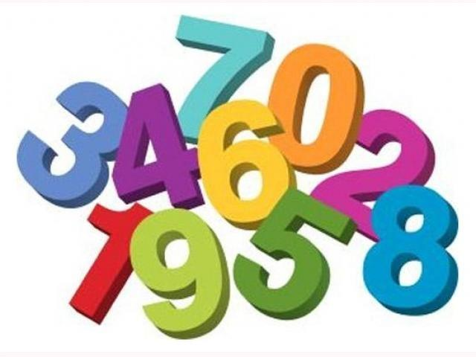
Centro Universitario Valle de México
Ingeniería en Sistemas
y Comunicaciones
ALGORITMOS Y
ESTRUCTURAS DE DATOS
Ordenamientos
Elaborado por:
AGOSTO 2016
Dra. Maricela Quintana López

Slide 2
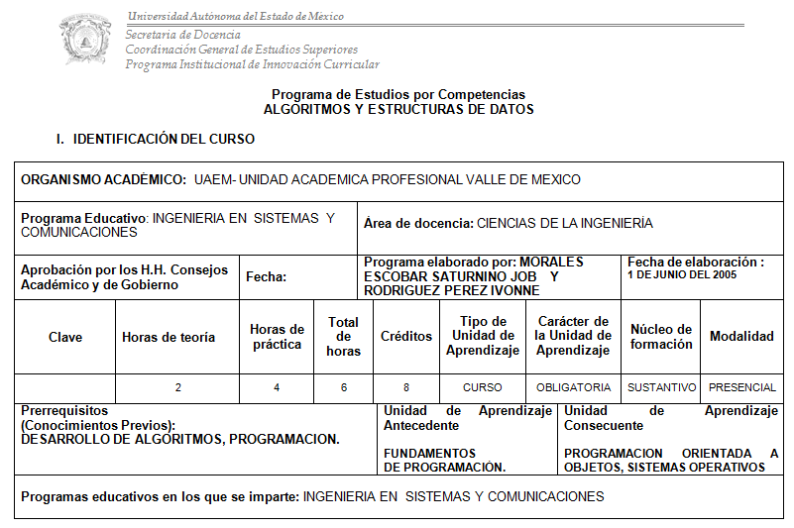

Slide 3
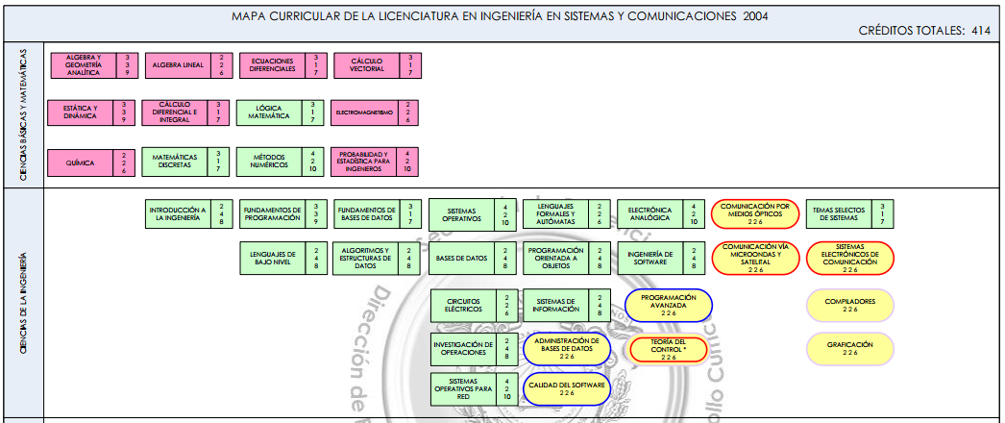


Slide 4
Unidad de competencia VIII: Ordenamientos
Objetivo:
Conocer los métodos de ordenamiento más usados y las condiciones bajo las cuales funcionan de manera eficiente.
Conocimientos:
Ordenamientos: Radix, Lexicográfico, Burbuja, Selección, Inserción y Quick sort

Slide 5
Ordenamientos
Dada una secuencia de n datos a₁, a₂,…,a_{n} tomados de un conjunto con orden lineal ≤, el ordenamiento consiste en encontrar una permutación π de los elementos que asocie la secuencia dada en una secuencia no decreciente:
a_{π(1)}, a_{π(2)},…,a_{π(n)} tal que a_{π(i)} ≤ a_{π(i+1)} 1≤ i<n

Slide 6
Ordenamientos
Para la entrada 2,5,4,1,3 la permutación que produce el ordenamiento es:
π(1)=2, π(2)=5, π(3)=4, π(4)=1, y π(5)=3
Así:
a_{π(4)}, a_{π(1)}, a_{π(5)}, a_{π(3)}, a_{π(2)}
1 ≤ 2 ≤ 3 ≤ 4 ≤ 5

Slide 7
Ordenamientos
n= 4 Conjunto {1, 2, 3, 4} Permutaciones
1, 2, 3, 4 1, 2, 4, 3 1, 3, 2, 4 1, 3, 4, 2
1, 4, 2, 3 1, 4, 3, 2 2, 1, 3, 4 2, 1, 4, 3
2, 3, 1, 4 2, 3, 4, 1 2, 4, 1, 3 2, 4, 3, 1
3, 1, 2, 4 3, 1, 4, 2 3, 2, 1, 4 3, 2, 4, 1
3, 4, 1, 2 3, 4, 2, 1 4, 1, 2, 3 4, 1, 3, 2
4, 2, 1, 3 4, 2, 3, 1 4, 3, 1, 2 4, 3, 2, 1
Para una secuencia de n elementos, el número de permutaciones considerando n elementos es n!

Slide 8
¿Porqué?
Uso frecuente
Facilidad de uso de los datos
Diseño de algoritmos (preprocesamiento)
  Algoritmos Avaros
  Mínimo y Máximo
  Mediana

Slide 9
Clasificación
Internos. Los datos residen en memoria principal y son pocos
Externos. Los datos residen en memoria secundaria
Datos con estructura. Aprovechan la estructura de los datos a ordenar
Datos sin estructura. Se asume que los datos no tienen ninguna estructura.

Slide 10
Aprovechamiento de la estructura
Se conoce el rango de números en el que pueden estar los elementos.
Rango fijo que va de 0 a m-1;
Los n elementos a ordenar son enteros en un rango fijo de 0 a m-1 .
Un ejemplo es el radix sort, algoritmo de clasificación

Slide 11
Algoritmo Radix Sort
1. Inicializar m localidades a cero.
2. Recorrer la secuencia, incrementando el valor en la posición X para el dato X.
3. Imprimir el número, la cantidad de veces de acuerdo al valor guardado en la localidad.

Slide 12

Radix Sort
Ordenar 8 datos en el rango de 0 a 3
Secuencia: 3 1 3 0 2 1 3 3
Rango: 0 1 2 3 m=4
Paso 1: Inicializar m localidades a cero.
0 | 1 | 2 | 3
0 | 0 | 0 | 0

Slide 13
Radix Sort
Paso 2: incrementar el valor en la posición del número a ordenar
INCREMENTA
Secuencia | 0 | 1 | 2 | 3
 | 0 | 0 | 0 | 0
3 | 0 | 0 | 0 | 1
1 | 0 | 1 | 0 | 1
3 | 0 | 1 | 0 | 2
0 | 1 | 1 | 0 | 2
2 | 1 | 1 | 1 | 2
1 | 1 | 2 | 1 | 2
3 | 1 | 2 | 1 | 3
3 | 1 | 2 | 1 | 4

Slide 14
Radix Sort
Paso 3: imprimir el valor x veces
Secuencia ordenada
0 1 1 2 3 3 3 3
 | 0 | 1 | 2 | 3
Finales | 1 | 2 | 1 | 4

Slide 15
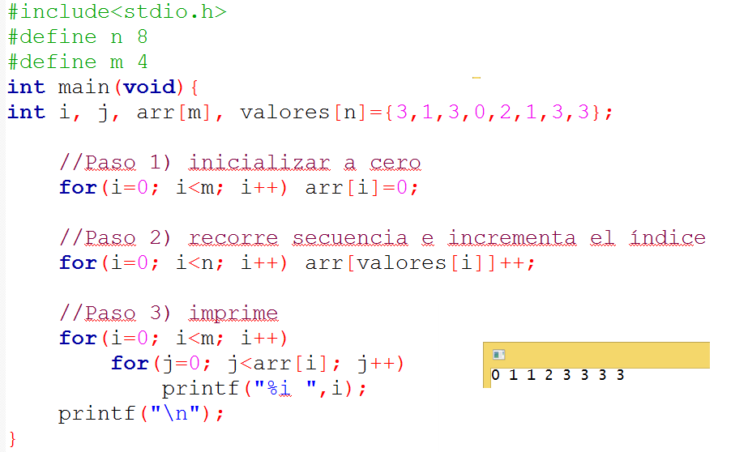

Slide 16
Complejidad
La inserción de un elemento en un QUEUE o el incremento en el arreglo, se realiza en un tiempo constante, por lo que los n elementos se pueden insertar en tiempo O(n).
La concatenación de los m QUEUES ( o impresión del arreglo) puede realizarse en un tiempo O(m).
T(n) es O(n+m)
Por lo tanto si m es O(n) el algoritmo tiene una complejidad de O(n).

Slide 17
Ordenamiento de cadenas
La relación ≤ se extiende a cadenas y es llamado orden lexicográfico si:
(a₁, a₂,…,a_{p}) ≤ (b₁, b₂,…,b_{q})
cuando:
1. ∃j tal que a_{j}<b_{j} y ∀i<j, a_{i} = b_{j} o
2. p ≤ q y a_{i}=b_{i} ∀i 1 ≤ i ≤ p

Slide 18
Lexicográfico
A_{i} =a_{i1}a_{i2}...a_{ik}
colocar A₁, A₂, … , A_{n} en QUEUE;
for j ← k step - 1 until 1 do {
for l ← 0 until m - 1 do make Q[l] empty;
while QUEUE no vacio do {
Sea A_{i} el primer elemento en QUEUE;
mueve A_{i} del QUEUE a Q[a_{ij}]
}
for l ← 0 until m - 1 do
anexar al final de QUEUE el contenido de Q[l]
}

Slide 19
Ana
Mar
Sol
Col
Sal
Mio
Ala
Ana
Ala
Sol
Col
Sal
Mio
Mar
Sal
Mar
Mio
Ala
Ana
Sol
Col
Ordenar por la tercera letra
Ordenar por la segunda letra
Ordenar por la primera letra
Final: Ala, Ana, Col, Mar, Mio, Sal, Sol
¡Quedan ordenadas alfabéticamente!

Slide 20
El ordenamiento lexicográfico
Teorema. El algoritmo ordena lexicográficamente una secuencia de n cadenas de longitud k, en las que cada elemento en las cadenas es un entero entre 0 y m-1, en un tiempo O((m+n)k)
El algoritmo puede emplearse para ordenar O(n) enteros en el rango 0 a n^{k}-1 en tiempo O(kn). Un entero puede verse como una tupla de k dígitos en el rango 0 a n-1 (representación en base n)

Slide 21
Ordenamientos por comparaciones

Slide 22
Ordenamiento por comparación
Es necesario realizar comparaciones entre elementos y hacer intercambios o desplazamientos
Ejemplos:
  Burbuja
  Selección
  Inserción
  Quicksort

Slide 23

Ordenamiento Burbuja
(Bubble sort)
Realiza varias pasadas en la lista
Compara elementos adyacentes e intercambia los que están desordenados.
En cada pasada coloca el elemento con el valor mayor en su lugar correspondiente.
En esencia cada elemento “burbujea” a la localidad que le corresponde.

Slide 24
Bubble Sort
5
3
8
1
7
2
4
5
3
8
1
7
2
4
3 5 1 7 2 4 8
3
5
1
7
2
4
8
3 1 5 2 4 7 8
3
1
5
2
4
7
8
1 3 2 4 5 7 8
1
3
2
4
5
7
8
1 2 3 4 5 7 8
1
2
3
4
5
7
8
1 2 3 4 5 7 8
1
2
3
4
5
7
8
1 2 3 4 5 7 8

Slide 25
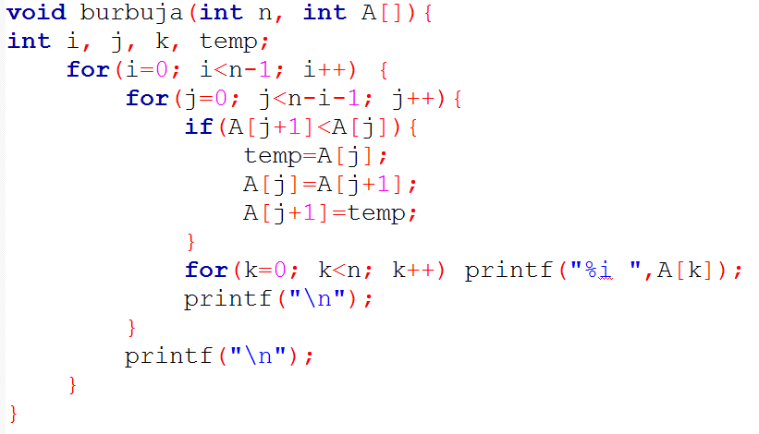
BubbleSort

Slide 26
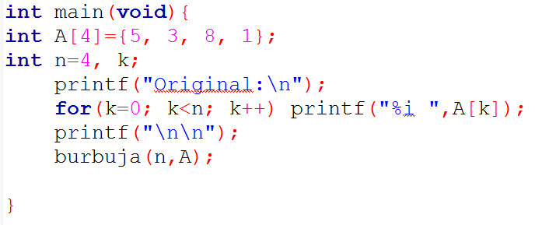
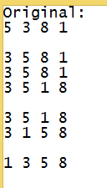
Bubble Sort

Slide 27
Análisis del bubble sort
N elementos
En una pasada
  n-1 comparaciones
  n-1 intercambios
n-1 pasadas
  n-1+n-2+n-3+n-4+…+n-(n-2)+n-(n-1)
  Reescribiendo: 1+2+3+4+…+n-1 =

Slide 28
Análisis de Bubble sort
En el mejor de los casos:
  Solo requerirá las comparaciones pero no los intercambios
En el peor de los casos
  Cada comparación requerirá un intercambio
Parar cuando la lista está ordenada
  Short Bubble Sort

Slide 29
Ordenamiento por Selección
(Selection sort)
Realiza varias pasadas en la lista
Compara elementos adyacentes buscando la posición del menor de los que están desordenados.
Al final de cada pasada intercambia el elemento con el valor menor con el que está en el lugar que le corresponde.

Slide 30
Selecciona el menor y lo intercambia por el de la posición 1
5
15
3
18
25
10
2
13
2
15
3
18
25
10
5
13
Selecciona el menor y lo intercambia por el de la posición 2, y así sucesivamente
2
3
15
18
25
10
5
13
2
3
5
18
25
10
15
13
2
3
5
10
25
18
15
13
2
3
5
10
13
18
15
25
2
3
5
10
13
15
18
25
2
3
5
10
13
15
18
25

Slide 31
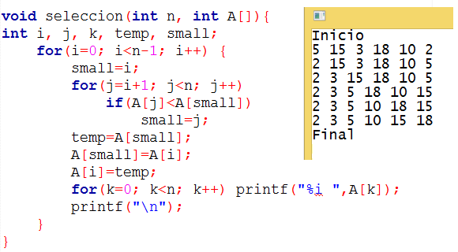
Ordenamiento por selección

Slide 32
Análisis del ordenamiento por selección
Ordenamiento por selección
En cada pasada
  Realiza las comparaciones, guardando la posición del elemento menor
  Realiza sólo un intercambio
Requiere n-1 pasadas
Sigue siendo O(n²)

Slide 33
Ordenamiento por Inserción
(Insertion sort)
Supone que el primero está ordenado.
Realiza varias pasadas en la lista
En cada pasada, compara para determinar la posición que le corresponde (buscando en los ordenados)
Si el elemento contra el que se compara es mayor entonces se recorre el elemento a la derecha.
Al final de cada pasada el elemento queda en el lugar que le corresponde.

Slide 34
Ordenamiento por Inserción
5
15
3
18
10
2
El primero está ordenado
5
15
3
18
10
2
Final
El segundo está ordenado
2
3
5
10
15
18
5
15
3
18
10
2
El tercero no está ordenado, se deben
desplazar el 5 y el 15 a la derecha
3
5
15
18
10
2
El cuarto está ordenado
3
5
15
18
10
2
El quinto no está ordenado, se deben
desplazar el 15 y el 18 a la derecha
El sexto no está ordenado, se deben
desplazar todos a la derecha
3
5
10
15
18
2

Slide 35
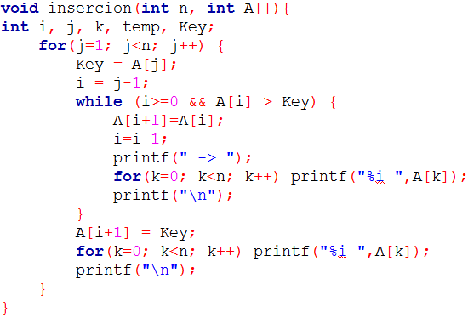
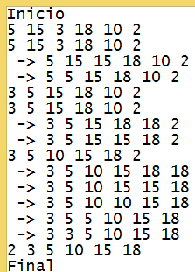
Ordenamiento por inserción

Slide 36
Análisis del ordenamiento por inserción
Ordenamiento por inserción
En cada pasada
  Mantiene una sublista ordenada en las primeras posiciones
  Cada nuevo elemento es insertado en la posición que le corresponde desplazando los elementos actuales hasta encontrar uno menor
Realiza n-1 pasadas
Peor de los casos O(n²)

Slide 37
Quick Sort
Utiliza una estrategia de divide y conquista
Selecciona un valor llamado pivote
Divide la lista en dos: los menores al pivote y los mayores al pivote
Hay dos apuntadores izquierdo y derecho
  El izquierdo se mueve hacia la derecha hasta encontrar un elemento mayor al pivote
  El derecho se mueve hacia la izquierda hasta encontrar un elemento menor al pivote
  Cuando los apuntadores se cruzan hay una partición e intercambio
  Se llaman recursivamente las particiones

Slide 38
Quick Sort
Pivote
5
15
3
18
10
2
>
<
5
15
3
18
10
2
NO HAY CRUCE
INTERCAMBIO
>
<
5
2
3
18
10
15
HAY CRUCE
PARTICIÓN
INTERCAMBIAR PIVOTE
CON EL ÚLTIMO VALOR
PIVOTE EN POSICIÓN CORRECTA
3
2
5
18
10
15

Slide 39
Quick Sort
3
2
5
18
10
15
Pivote
Pivote
>
<
<
3
2
HAY CRUCE
PARTICIÓN
18
10
15
HAY CRUCE
PARTICIÓN
INTERCAMBIAR PIVOTE
CON EL ÚLTIMO VALOR
INTERCAMBIAR PIVOTE
CON EL ÚLTIMO VALOR
2
3
15
10
18
2
3
15
10
18
PIVOTE EN POSICIÓN CORRECTA
3
2
5
18
10
15

Slide 40
Quick Sort
2
3
5
15
10
18
<
15
10
HAY CRUCE
PARTICIÓN
Pivote
INTERCAMBIAR PIVOTE
CON EL ÚLTIMO VALOR
10
15
2
3
5
10
15
18
PIVOTE EN POSICIÓN CORRECTA
3
2
5
18
10
15

Slide 41
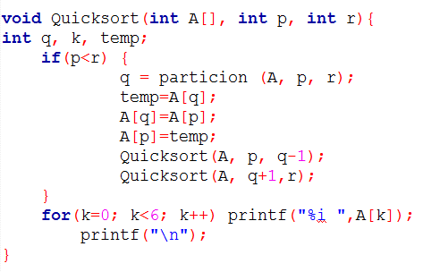
Quicksort

Slide 42
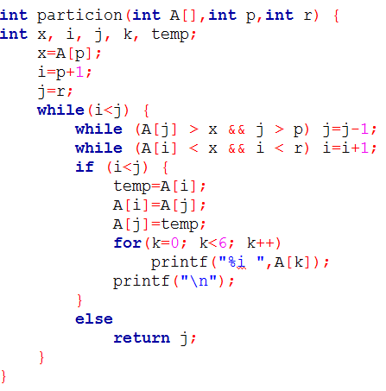
Quicksort

Slide 43
Análisis del ordenamiento
Quicksort
Ordenamiento Quicksort
En cada pasada
  Realiza las comparaciones y genera una partición.
  Si las particiones son con la mitad de los elementos, la complejidad es O(n log₂ n)
  En el peor de los casos puede ser O(n²)

Slide 44
Referencias
Corona A, Ancona M; Diseño de algoritmos y su codificación en lenguaje C. McGraw Hill 2011.
Joyanes L., Rodríguez B., Fernandez M. Fundamentos de Programación: Algoritmos y Estructuras de Datos y Objetos. McGraw-Hill 2003.

Slide 45
Referencias
Deitel H, Deitel P. C How to program, introducing C++ and Java. Prentice Hall 2004.
http://www.acm.uiuc.edu/webmonkeys/book/c_guide/
http://www.gnu.org/software/gnu-c-manual/gnu-c-manual.html

Slide 46
Guion Explicativo
Este Material sirve para:
  Se introducen los conceptos básicos de un ordenamiento, se presenta el radix sort, un algoritmo que ordena los números por clasificación.
  Se presenta el funcionamiento y complejidad computacional de algoritmos que utilizan comparaciones para hacer el ordenamiento: burbuja, selección, inserción y Quicksort.

Slide 47
Guion Explicativo
Las diapositivas deben verse en orden, y deben revisarse aproximadamente en 4 horas, además de realizar 10 horas de práctica en laboratorio acerca de los ordenamientos.
A continuación se presenta una tabla para relacionar las dispositivas con los contenidos del curso.

Slide 48
Guion Explicativo

